Slide 1

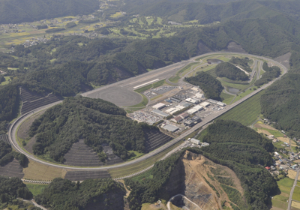
令和８(2026)年度
次世代のクルマづくり研究セミナー
県では、次世代自動車技術の最新動向に関する理解促進を図るため、
株式会社SUBARU様に御協力いただき、「次世代のクルマづくり研究セミナー」を開催しますので、企業の皆様の積極的な御参加をお待ちしております。
日時
令和８(2026)年
11月17日【火】12:00～14:40
（※11:30 葛生あくとプラザ駐車場集合）
場所
参加費：無料
スバル研究実験センター
〒327-0512 佐野市豊代町1100
（※葛生あくとプラザ駐車場からバスで送迎します。）
対象
県内ものづくり企業、産業支援機関等
22名程度(※1社2名まで)
第1部
テストコース 見学
第2部
技術セミナー
・SUBARUの安全、先進技術について
・質疑応答
第3部
技術資料館 見学
遵守事項
・撮影・録音は禁止です。
・参加が決まりましたら、誓約書のご提出をお願いいたします。
スバル研究実験センターは、実走試験による自動車性能開発の研究開発の拠点として、自動車の走行性能に関する実験・評価を行っています。
本セミナーでは、SUBARUの方から技術に関するセミナーを御講演いただき、さらに、研究実験センターの見学も実施する貴重な機会となっておりますので、奮ってご参加ください。
（出典:www.subaru.co.jp）
お申込み
お問合せ
別紙「参加申込票」に必要事項を御記入の上、
10月30日（金）までにメール等でお申込みください。
※定員となり次第終了※主催者判断で参加をお断りする場合があります。
主催
栃木県・とちぎ自動車産業振興協議会
栃木県産業労働観光部工業振興課ものづくり企業支援室戦略産業振興チーム
E-mail:jidousha@pref.tochigi.lg.jp TEL:028-623-3249

Slide 2
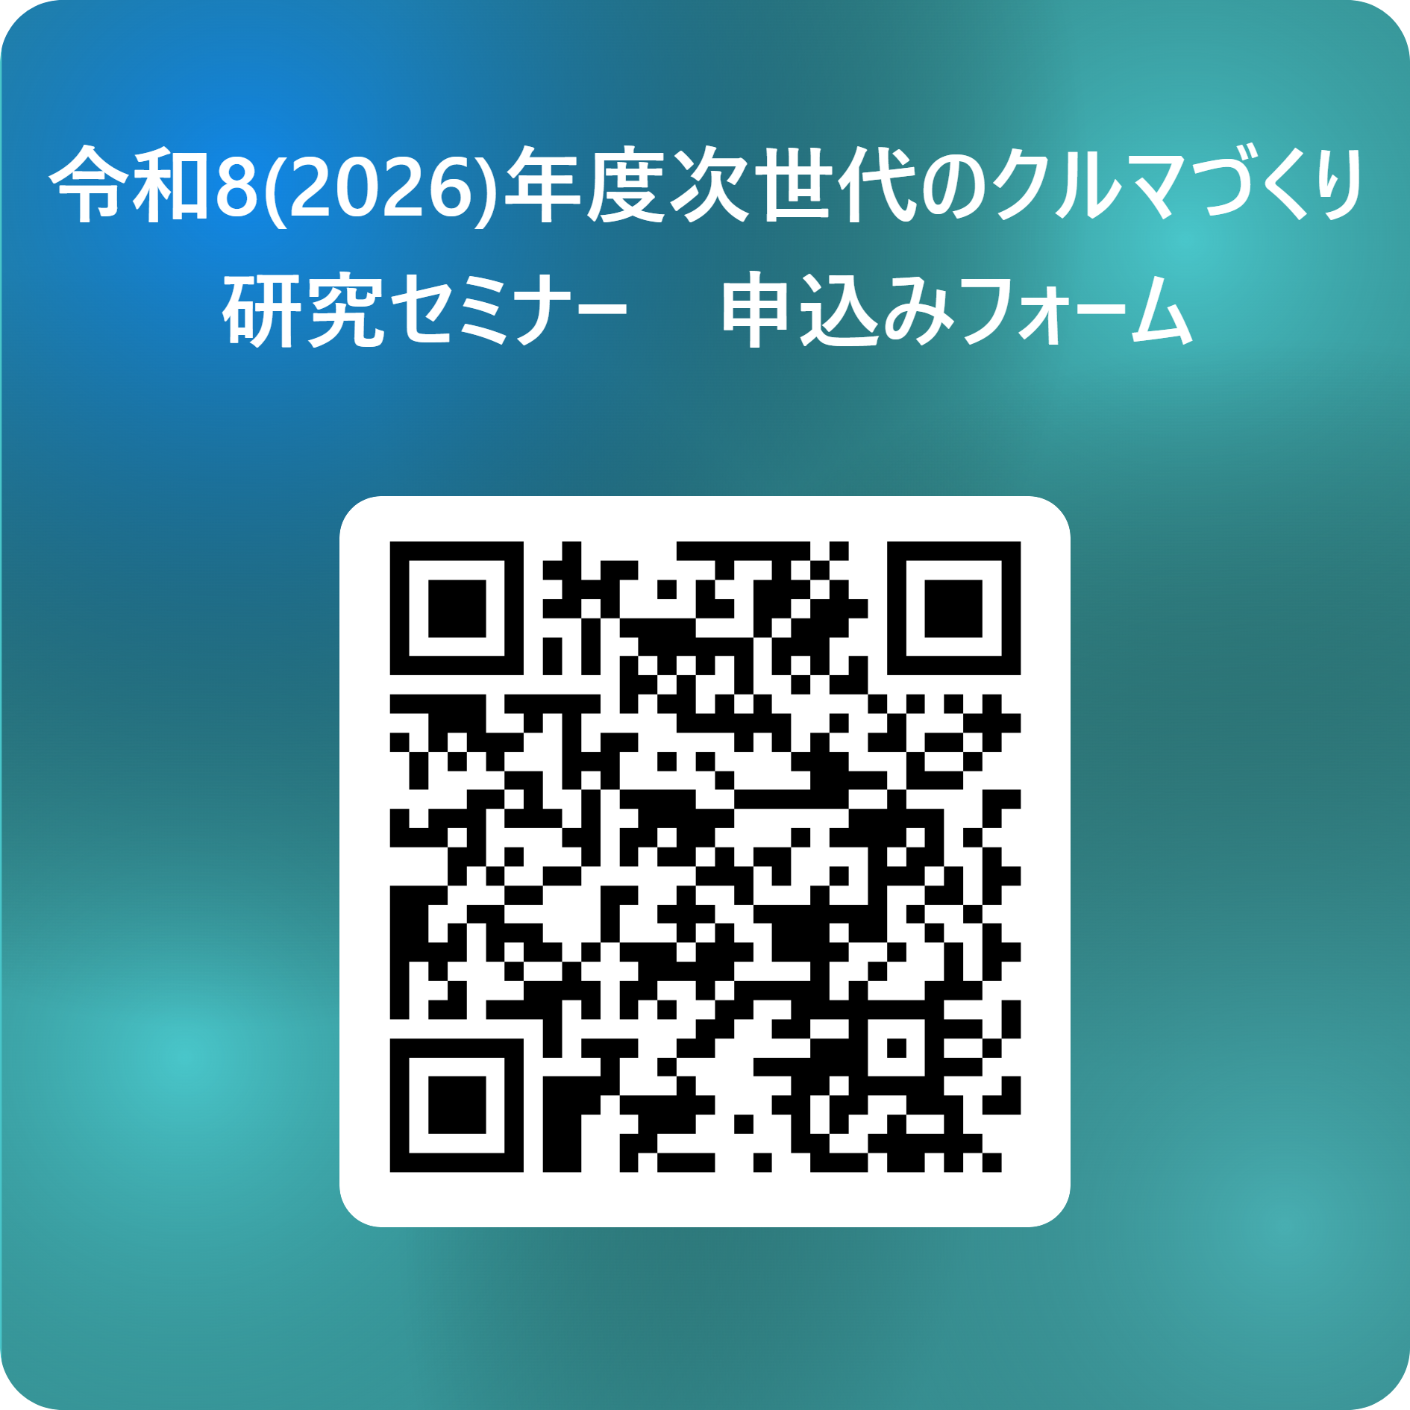
次世代のクルマづくり研究セミナー
【参加申込票】
 |  |  | 申込日 | 月 日
会社・団体名 |  |  | 業 種
連絡担当者 | 所属・役職 |  | 氏 名
 | E-Mail |  | 電話番号
当日利用する車の 車種・ナンバー |  | 【記載例】 普通車・宇都宮○○ と ▲▲ー▲▲
 | 所属・役職 | 氏名（ふりがな） | 性別
１
２
講師に対して事前質問などございましたら記載ください
申込先
栃木県産業労働観光部 工業振興課
ものづくり企業支援室 戦略産業振興チーム
E-mail : jidousha@pref.tochigi.lg.jp
Webからの申込みは、こちらから
この参加申込票と同じ内容を記入して
簡単に参加申込みが出来ます
協力
株式会社ＳＵＢＡＲＵ

